Slide 1

今日事奉名单
证道 | 陈永安 牧师
司会 | 赵姗姗 姊妹
PPT | 杜岑罕 弟兄
接待 | 俞秀英 姊妹
儿童主日学 | 孙渤涵 弟兄
Notes:
请根据月报上面的信息对事奉名单进行更改。当月的月报可以在团契的网站上找到（www.ccg-bremen.de）

Slide 2

主日崇拜
2024年07月07日
Notes:
1.主日崇拜：黑体66。
2.日期：黑体32。
3.每月第一周是圣餐崇拜。

Slide 3
主在圣殿中
主在圣殿中
Notes:
此页不需要修改。
标题：主在圣殿中（黑体，42）
内容：主在圣殿中（黑体，66）

Slide 4

主在圣殿中
主在圣殿中 主在圣殿中 普天下的人 在主面前都应当肃静 肃静 肃静 应当肃静 阿们

Slide 5
宣召
诗篇 30:1-6

Slide 6
宣召（诗 30:1-6）
1 耶和华啊，我要尊崇你，因为你 曾提拔我，不叫仇敌向我夸耀。
2 耶和华─我的神啊，我曾呼求你， 你医治了我。
3 耶和华啊，你曾把我的灵魂从阴间 救上来，使我存活，不至于下坑。

Slide 7
宣召（诗 30:1-6）
4 耶和华的圣民哪，你们要歌颂他， 称赞他可记念的圣名。
5 因为，他的怒气不过是转眼之间； 他的恩典乃是一生之久。一宿虽然 有哭泣，早晨便必欢呼。
6 至于我，我凡事平顺便说：我永不 动摇。

Slide 8
敬拜赞美
1. 叫我抬起头的神
2. 我的指望在乎你
3. 一个谦卑的心

Slide 9

叫我抬起头的神 1/7
耶和华是我的主 必不致动摇
有耶和华的帮助 还要惧谁呢
耶和华是我牧者 必不致缺乏
有耶和华作我旌旗 必全然得胜
Notes:
标题：黑体，42
内容：黑体，44
1.注意设置音频跨页播放
2.音频的图标小喇叭，请放置在最右下角处

Slide 10
叫我抬起头的神 2/7
耶和华是我四围的盾牌
是我的荣耀
又是叫我抬起头的神

Slide 11
叫我抬起头的神 3/7
一宿虽然有哭泣
早晨我们必欢呼
你是我的磐石 我的帮助
我的帮助 是耶和华

Slide 12
叫我抬起头的神 4/7
耶和华是我的主 必不致动摇
有耶和华的帮助 还要惧谁呢
耶和华是我牧者 必不致缺乏
有耶和华作我旌旗 必全然得胜

Slide 13
叫我抬起头的神 5/7
耶和华是我四围的盾牌
是我的荣耀
又是叫我抬起头的神
一宿虽然有哭泣
早晨我们必欢呼
你是我的磐石 我的帮助

Slide 14
叫我抬起头的神 6/7
耶和华是我四围的盾牌
是我的荣耀
又是叫我抬起头的神
一宿虽然有哭泣
早晨我们必欢呼
你是我的磐石 我的帮助

Slide 15
叫我抬起头的神 7/7
一宿虽然有哭泣
早晨我们必欢呼
你是我的磐石我的帮助

Slide 16
敬拜赞美
1. 叫我抬起头的神
2. 我的指望在乎你
3. 一个谦卑的心

Slide 17

我的指望在乎你 1/12
我的指望在乎祢
永恒的上帝
世界一切将要过去
祢宝座永远坚立

Slide 18
我的指望在乎你 2/12
我的指望在乎祢
施恩的上帝
求祢垂听我的祈祷
叫我一生欢喜

Slide 19
我的指望在乎你 3/12
我的指望在乎祢
永恒的上帝
世界一切将要过去
祢宝座永远坚立

Slide 20
我的指望在乎你 4/12
我的指望在乎祢
施恩的上帝
求祢垂听我的祈祷
叫我一生欢喜

Slide 21
我的指望在乎你 5/12
求祢使我知道
我的生命何其短促
好像一声叹息

Slide 22
我的指望在乎你 6/12
求祢让我明白
我的成就如同无有
劳劳碌碌 一生努力
像一阵空气

Slide 23
我的指望在乎你 7/12
我的指望在乎祢
不要将我遗弃
求祢留心我的呼求
常记念我的哭泣

Slide 24
我的指望在乎你 8/12
我的指望在乎祢
施恩的上帝
求祢垂听我的祈祷
叫我一生欢喜

Slide 25
我的指望在乎你 9/12
求祢使我了解
我虽忙碌聚集财宝
转眼随风而逝

Slide 26
我的指望在乎你 10/12
求你让我看见
我的心中至爱珍宝
曾经拥有立刻失去
是何等空虚

Slide 27
我的指望在乎你 11/12
我的指望在乎祢
不要将我遗弃
求祢留心我的呼求
常记念我的哭泣

Slide 28
我的指望在乎你 12/12
我的指望在乎祢
施恩的上帝
求祢垂听我的祈祷
叫我一生欢喜
X2

Slide 29
敬拜赞美
1. 叫我抬起头的神
2. 我的指望在乎你
3. 一个谦卑的心

Slide 30
一个谦卑的心 1/5
求你给我一颗谦卑的心
给我一个受教的灵
好让我能走在你的旨意里
如同耶稣的生命
X2

Slide 31
一个谦卑的心 2/5
帮助我更多的祷告
帮助我更深的倚靠
单单相信你 深深敬畏你
一生要跟随你

Slide 32
一个谦卑的心 3/5
求你给我一颗谦卑的心
给我一个受教的灵
好让我能走在你的旨意里
如同耶稣的生命

Slide 33
一个谦卑的心 4/5
帮助我更多的祷告
帮助我更深的倚靠
单单相信你 深深敬畏你
一生要跟随你
X2

Slide 34
一个谦卑的心 5/5
帮助我更多的祷告
帮助我更深的倚靠
单单相信你 深深敬畏你
一生要跟随你
单单相信你 深深敬畏你
一生要跟随你

Slide 35
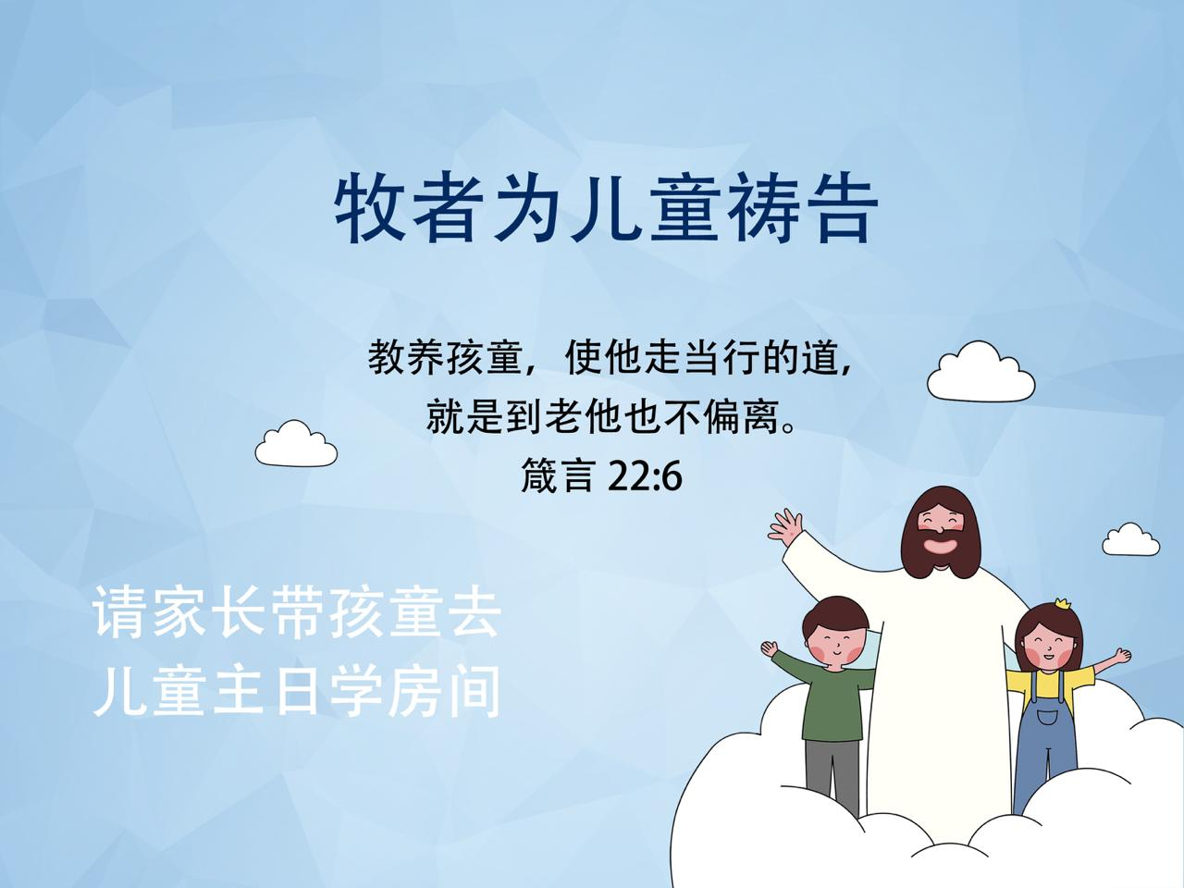

Slide 36
主祷文
我们在天上的父， 愿人都尊你的名为圣。 愿你的国降临。 愿你的旨意行在地上，如同行在天上。 我们日用的饮食，今日赐给我们。 免我们的债，如同我们免了人的债。 不叫我们遇见试探，救我们脱离凶恶。 因为国度、权柄、荣耀，全是你的， 直到永远。阿们。

Slide 37
启应经文
以西结书 2:1-5 哥林多后书 12:2-10

Slide 38
启应经文（结 2:1-5）
启：他对我说：人子啊，你站起来，我 要和你说话。
应：他对我说话的时候，灵就进入我里 面，使我站起来，我便听见那位对 我说话的声音。

Slide 39
启应经文（结 2:1-5）
启：他对我说：人子啊，我差你往悖逆 的国民以色列人那里去。他们是悖 逆我的，他们和他们的列祖违背我， 直到今日。
应：这众子面无羞耻，心里刚硬。我差 你往他们那里去，你要对他们说： 主耶和华如此说。

Slide 40
启应经文（结 2:1-5）
启：他们或听，或不听，（他们是悖逆 之家），
应：必知道在他们中间有了先知。

Slide 41
启应经文（林后 12:2-10）
启：我认得一个在基督里的人，他前十 四年被提到第三层天上去；或在身 内，我不知道；或在身外，我也不 知道；只有神知道。
应：我认得这人；或在身内，或在身外， 我都不知道，只有神知道。

Slide 42
启应经文（林后 12:2-10）
启：他被提到乐园里，听见隐秘的言语， 是人不可说的。
应：为这人，我要夸口；但是为我自己， 除了我的软弱以外，我并不夸口。

Slide 43
启应经文（林后 12:2-10）
启：我就是愿意夸口也不算狂，因为我 必说实话；只是我禁止不说，
应：恐怕有人把我看高了，过于他在我 身上所看见所听见的。

Slide 44
启应经文（林后 12:2-10）
启：又恐怕我因所得的启示甚大，就过 于自高，所以有一根刺加在我肉体 上，就是撒但的差役要攻击我，免 得我过于自高。
应：为这事，我三次求过主，叫这刺离 开我。

Slide 45
启应经文（林后 12:2-10）
启：他对我说：我的恩典够你用的，因 为我的能力是在人的软弱上显得完 全。
应：所以，我更喜欢夸自己的软弱，好 叫基督的能力覆庇我。

Slide 46
启应经文（林后 12:2-10）
启：我为基督的缘故，就以软弱、凌辱、 急难、逼迫、困苦为可喜乐的；
应：因我什么时候软弱，什么时候就刚 强了。

Slide 47
读经
马可福音 6:1-13

Slide 48
读经（可 6:1-13）
1 耶稣离开那里，来到自己的家乡； 门徒也跟从他。
2 到了安息日，他在会堂里教训人。 众人听见，就甚希奇，说：这人从 哪里有这些事呢﹖所赐给他的是什 么智慧﹖他手所做的是何等的异能 呢﹖

Slide 49
读经（可 6:1-13）
3 这不是那木匠吗﹖不是马利亚的儿 子雅各、约西、犹大、西门的长兄 吗﹖他妹妹们不也是在我们这里吗? 他们就厌弃他（厌弃他：原文是 因他跌倒）。

Slide 50
读经（可 6:1-13）
4 耶稣对他们说：大凡先知，除了本 地、亲属、本家之外，没有不被人 尊敬的。
5 耶稣就在那里不得行什么异能，不 过按手在几个病人身上，治好他们。

Slide 51
读经（可 6:1-13）
6 他也诧异他们不信，就往周围乡村 教训人去了。
7 耶稣叫了十二个门徒来，差遣他们 两个两个的出去，也赐给他们权柄， 制伏污鬼；

Slide 52
读经（可 6:1-13）
8 并且嘱咐他们：行路的时候不要带 食物和口袋，腰袋里也不要带钱， 除了拐杖以外，什么都不要带；
9 只要穿鞋，也不要穿两件挂子，

Slide 53
读经（可 6:1-13）
10 又对他们说：你们无论到何处，进 了人的家，就住在那里，直到离开 那地方。
11 何处的人不接待你们，不听你们， 你们离开那里的时候，就把脚上的 尘土跺下去，对他们作见证。

Slide 54
读经（可 6:1-13）
12 门徒就出去传道，叫人悔改，
13 又赶出许多的鬼，用油抹了许多病 人，治好他们。

Slide 55

讲道
我的恩典够你用
讲道：陈永安 牧师
经文：结2:1-5；林后12:2-10；可6:1-13
Notes:
请注意修改证道题目和讲员
标题为42

Slide 56
1. 引言
亲爱的弟兄姐妹，愿你们平安！
让我们彼此问安！
Notes:
请注意修改证道题目和讲员
标题为42

Slide 57
1. 引言
讲题是「我的恩典够你用」
以西结去以色列人中传递信息，他们或听，或不听。
保罗说自己有一根刺，但神的恩典够用。
耶稣回到家乡却不被接待，但耶稣没有因此失望，更加差遣门徒出去传道。
Notes:
请注意修改证道题目和讲员
标题为42

Slide 58
1. 引言
被人拒绝
失败的时候
基督徒：无论得时不得时⋯
神的恩典够用的
Notes:
请注意修改证道题目和讲员
标题为42

Slide 59
2. 以西结的经验
神对以西结说：「人子啊，我差你往悖逆的国民以色列人那里去。」（结2:3）
「悖逆的国民以色列人」（结2:3）
「这众子面无羞耻，心里刚硬。」（结2:4）
「或听，或不听，」（结2:5）
Notes:
请注意修改证道题目和讲员
标题为42

Slide 60
2. 以西结的经验
澄清
（1）传福音不是传道、牧师的专职，
是每个相信神的人也有份的。
（2）传福音不单是向不信主的人。
（3）传福音不只是用口说，
人家更看重我们的行事为人。
Notes:
请注意修改证道题目和讲员
标题为42

Slide 61
2. 以西结的经验
澄清
（1）传福音不是 X X 、 X X 的专职，
是每个 X X X 的人也有份的。
（2）传福音不单是向 X X X 的人。
（3）传福音不只是用 X X ，
人家更看重我们的 X X X X 。
Notes:
请注意修改证道题目和讲员
标题为42

Slide 62
2. 以西结的经验
以西结是否成功，不是他能决定的⋯
神也没有期待以西结能改变他们⋯
Notes:
请注意修改证道题目和讲员
标题为42

Slide 63
2. 以西结的经验
病人来到医生的手里，死了！
责任在医生身上吗？
Notes:
请注意修改证道题目和讲员
标题为42

Slide 64
2. 以西结的经验
医生的比喻也可用于教会⋯
弟兄姐妹带着基督的爱去帮助人，但若果那人无法接收到爱，会不会是对方的成长，太多创伤，无法接受从神而来的爱呢？
Notes:
请注意修改证道题目和讲员
标题为42

Slide 65
2. 以西结的经验
我们不过是人，如果神也没法去改变这个人，我们也不用去担起这重担。
我们不过是神的器皿，让神的爱，借我们送出去，结果怎样，让神作工吧！
Notes:
请注意修改证道题目和讲员
标题为42

Slide 66
3. 保罗的经验
保罗给人的印象是很刚强的人：
任何时候都可以开布道会；
没有航海的资历却比水手们更知道天气；
面对审讯，毫无惧怕；
为主而活；
常见异象，与神很亲近。
Notes:
请注意修改证道题目和讲员
标题为42

Slide 67
3. 保罗的经验
今天的经文，保罗说：「除了我的软弱以外，我并不夸口。」（林后12:5）
再说：「有一根刺加在我肉体上，就是撒但的差役要攻击我，免得我过于自高。」（林后12:7）
Notes:
请注意修改证道题目和讲员
标题为42

Slide 68
3. 保罗的经验
保罗可能暗指「以色列肋下的荆棘」，就是神留下来的迦南人，以免以色列高抬自己（民33:55；士2:3；书23:13；结28:24）。
「55倘若你们不赶出那地的居民，所容留的居民就必作你们眼中的刺，肋下的荆棘，也必在你们所住的地上扰害你们。」（民33:55）
Notes:
请注意修改证道题目和讲员
标题为42

Slide 69
3. 保罗的经验
保罗的这根刺，就是指那些一直攻击保罗，攻击他所建立的教会的人。
保罗说：「为这事，我三次求过主，叫这刺离开我。」（林后12:8）
保罗说：「撒但的差役要攻击我」（林后12:7）
Notes:
请注意修改证道题目和讲员
标题为42

Slide 70
3. 保罗的经验
某地区有异端的渗入，教会的分裂。
Notes:
请注意修改证道题目和讲员
标题为42

Slide 71
3. 保罗的经验
我们都知道合一、寛恕、彼此相爱，这些道理，我们都明白，但没法做到。
这不只是一种观念，而是生命的问题，如果我们不处理人生命底层的问题，我们生命没有得到医治，我们仍然活在罪中。
Notes:
请注意修改证道题目和讲员
标题为42

Slide 72
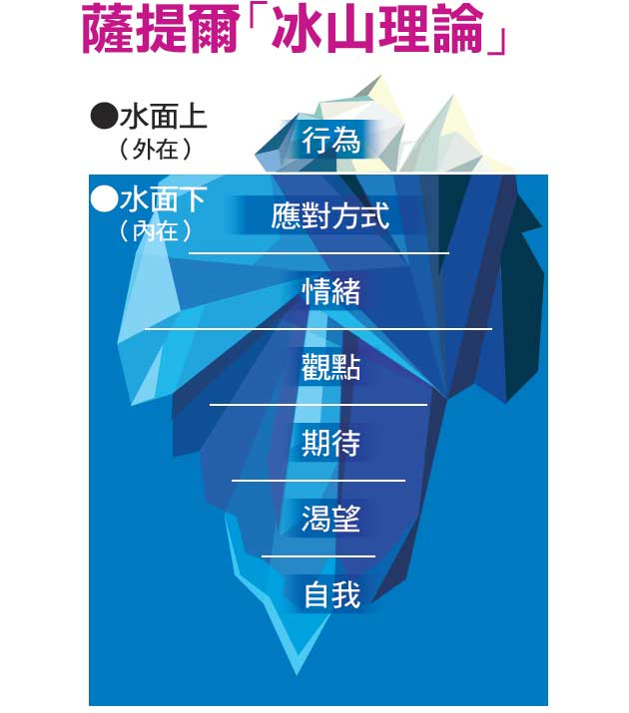
3. 保罗的经验
心理教育学家——萨提尔（Virginia Satir）提出冰山理论，你如何和人说话，又如何听人说话，受到生命内在因素所影响。
Notes:
请注意修改证道题目和讲员
标题为42

Slide 73

3. 保罗的经验
Notes:
请注意修改证道题目和讲员
标题为42

Slide 74
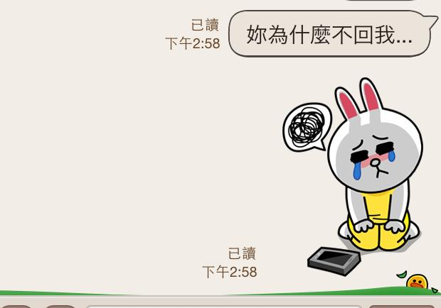
3. 保罗的经验
Notes:
请注意修改证道题目和讲员
标题为42

Slide 75
3. 保罗的经验
冲突中，要解决的，不是什么事！而是人生命的问题。
如果生命根源的问题没得到医治，不会结出好的果子，「好树结好果子，坏树结坏果子」。
唯有神的道是生命的粮，圣灵的充满使人能结出果子。
Notes:
请注意修改证道题目和讲员
标题为42

Slide 76
3. 保罗的经验
我们的生命如果不是连结于神，我们就被个人的情绪、世界的价值观所影响，而那些都是出于对神的不信，对神的叛逆，都是有问题的生命，都是罪。
Notes:
请注意修改证道题目和讲员
标题为42

Slide 77
3. 保罗的经验
我作青年传道人⋯
Notes:
请注意修改证道题目和讲员
标题为42

Slide 78
3. 保罗的经验
神对保罗说：「「我的恩典够你用的，因为我的能力是在人的软弱上显得完全。」（林后12:9）
Notes:
请注意修改证道题目和讲员
标题为42

Slide 79
3. 保罗的经验
耶稣基督没有困在家乡的人怎样对待他的情绪里，只是诧异他们的不信。
但他清楚知自己的归属，不是来自拿撒勒，而是来自差遣祂的天父。
耶稣没有因着在家乡的失败而灰心，祂往周围的乡村教训人。
更差遣门徒出去传道，训练他们在事奉里，单单依靠天父的供应，凭信心生活。
Notes:
请注意修改证道题目和讲员
标题为42

Slide 80
4. 总结
首先，从以西结的经验里，我们体会到人的有限，能力有限，也不是很容易去改变别人，但神也将我们放在这些环境中，让我们作为神的代表。
Notes:
请注意修改证道题目和讲员
标题为42

Slide 81
4. 总结
第二，保罗的肉体中有一根刺，是那恶者的攻击，也是我们要面对生命的问题。
我们很佩服保罗在信主后的生命改变，但那是神的恩典，医治他生命中的问题，成为健康的生命，他的生命才能真正为主而活。
Notes:
请注意修改证道题目和讲员
标题为42

Slide 82
4. 总结
我们面对的不是一件又件的事情，而是面对人性的软弱，我们面对的是生命的问题，首先是让我们的生命连结于神，然后是别人的生命。
愿意我们都将自己的生命敞开，被神的话语所喂养，被圣灵更新生命。
神的恩典够你用的。
Notes:
请注意修改证道题目和讲员
标题为42

Slide 83
回应诗歌
你的恩典够我用

Slide 84
你的恩典够我用 1/11
物换星移几十载
唯有祢爱不更改
每个季节恩典脂油满满

Slide 85
你的恩典够我用 2/11
虽然经过水和火
靠着主我就刚强
每时每刻祢与我同在

Slide 86
你的恩典够我用 3/11
物换星移几十载
唯有祢爱不更改
每个季节恩典脂油满满

Slide 87
你的恩典够我用 4/11
虽然经过水和火
靠着主我就刚强
每时每刻祢与我同在

Slide 88
你的恩典够我用 5/11
祢的恩典够我用
能力覆庇我软弱
靠着耶稣得胜又得胜

Slide 89
你的恩典够我用 6/11
我要唱着祢的爱
永恒无尽头的爱
永不离弃 一生常相伴

Slide 90
你的恩典够我用 7/11
祢的恩典够我用
能力覆庇我软弱
靠着耶稣得胜又得胜

Slide 91
你的恩典够我用 8/11
我要唱着祢的爱
永恒无尽头的爱
永不离弃 一生常相伴

Slide 92
你的恩典够我用 9/11
祢的恩典够我用
能力覆庇我软弱
靠着耶稣得胜又得胜

Slide 93
你的恩典够我用 10/11
我要唱着祢的爱
永恒无尽头的爱
永不离弃 一生常相伴
X2

Slide 94
你的恩典够我用 11/11
我要唱着祢的爱
永恒无尽头的爱
永不离弃 一生常相伴
永不离弃 一生常相伴

Slide 95
奉献回应礼
教会奉献账号：
户名： | Chinesische Christliche Gemeinde Bremen e.V. | IBAN： | DE91 2905 0101 0084 0053 47
银行： | Sparkasse Bremen | BIC： | SBREDE22XXX

Slide 96
奉献回应礼
“少种的少收，多种的多收”，这话是真的。各人要随本心所酌定的，不要作难，不要勉强，因为捐得乐意的人是神所喜爱的。”
林后 9:6-7

Slide 97
奉献回应诗：一切全献上 1/2
主啊 我今完全献上 一切所有归于祢 一生行事尽依靠祢 日日与祢不分离

Slide 98
奉献回应诗：一切全献上 2/2
一切全献上 一切全献上 我将所有全归耶稣 一切全献上

Slide 99
奉献回应礼
万物都是从主而来 我们把从主而来的献给主 阿们

Slide 100
活动报告

Slide 101
活动报告
1. 6月财务审计时发现，1-4月余额(14878.37 欧元)计算有误,，应该为13563.74欧元，特此通知。出现这个错误的原因是Excel表格操作失误。这个表格的计算错误没有影响其他数值的计算结果。如有疑问请咨询财务执事李嘉林弟兄。

Slide 102
活动报告
2. 由德国教会组织主办的VBF（Vacation Bible Fun）儿童圣经周将于7月29至8月2号举行。儿童圣经周以双语进行（德语和英语），为3-13岁的孩童提供丰富多彩的活动，通过音乐、手工、游戏和圣经故事让他们更多地了解上帝和我们的信仰。鼓励大家邀请身边有孩子的华人或德国家庭参与这个活动，详情咨询及报名请联系段思奇姊妹。

Slide 103
活动报告
3. 7月28日是Kreuzgemeinde德国教会邀请其他四个外语教会一起为迎接儿童圣经周活动而举办的联合崇拜，时间：11:00-12:45，地点：楼上大礼堂。欢迎大家邀请身边的亲友一起参加。

Slide 104
活动报告
本月寿星：谭澄姊妹，李非比（儿童）

Slide 105
欢迎新会友
引荐：
牧师：主所亲爱的潘海晴姐妹欢迎你们加入“德国不莱梅华人基督教会”这个大家庭，成为会友。
潘海晴姐妹曾于2011年12月于香港受洗。

Slide 106
欢迎新会友
牧师询问1：
主所亲爱的潘海晴姐妹，曾经受洗归入基督，并且加入了⼀、圣、基督的教会。现在公开承认曾接受的洗礼，并申请加入“德国不莱梅华人基督教会”成为会友，所以我要在神和会众面前问妳：妳愿意遵从“德国不莱梅华人基督教会”的教导吗？
新会友：我愿意，求主帮助。

Slide 107
欢迎新会友
牧师询问2：
妳成为不莱梅华人基督教会的会友之后，要持守信仰，参与崇拜，经常接受圣道和圣餐的培育，与肢体相交，乐于事奉，甘心奉献，忠心见证，妳答应这样行吗？
新会友：我答应，求主帮助我。

Slide 108
欢迎新会友
牧师代表教会确认新会友：
牧师：根据妳所许的愿，我以“德国不莱梅华人基督教会”的名义，请妳与我握手，借此确认妳是“德国不莱梅华人基督教会”的肢体。
【牧师与新会友握⼿】
牧师：奉圣父，圣子，圣灵，三位⼀体神的名。愿神赐福给你。

Slide 109
欢迎新会友
牧师祷告：
全能永生的神，仁爱的天父，我们感谢颂扬祢，因祢时常眷顾祢的圣教会，借着圣灵用福音照亮人的心，引领人蒙恩得救。
今日祢接纳潘海晴姊妹加入不莱梅华人基督教会，我们恳求祢使她尽心、尽性、尽意、尽力地爱祢；常在耶稣基督爱里，又常与众信徒聚集；也保守她今日向祢所承认的信，从今时直到永远。奉主耶稣基督的名。阿们。

Slide 110
欢迎新会友
欢迎

Slide 111
欢迎加入属灵的大家庭
牧师：（向会众说）
亲爱的不莱梅华人基督教会的弟兄姊妹，你们从此要见证潘海晴姊妹在神面前所立的志向。
请大家在祷告中记念她們，並為她禱告。
願你們用爱心接納他们，扶持他们常住在基督里。愿你们平安。阿们。
Notes:
讲道内容可从牧师师母/同工处获得。
牧师提供的讲道大纲是繁体字的，请尽量转换成简体字。推荐网站：http://www.hao123.com/haoserver/jianfanzh.htm
正文内容是由牧师逐项播放的，请为每项内容加入动画。
请保持正文对齐，标题为36，字体34。

Slide 112
欢迎加入属灵的大家庭
牧师：
现在请执事会主席 俞秀英 姊妹，
代表教会欢迎潘海晴姊妹。
Notes:
讲道内容可从牧师师母/同工处获得。
牧师提供的讲道大纲是繁体字的，请尽量转换成简体字。推荐网站：http://www.hao123.com/haoserver/jianfanzh.htm
正文内容是由牧师逐项播放的，请为每项内容加入动画。
请保持正文对齐，标题为36，字体34。

Slide 113
七月份金句
盗贼来，无非要偷窃，杀害，毁坏；我来了，是要叫羊（或作：人）得生命，并且得的更丰盛。我是好牧人；好牧人为羊舍命。
约翰福音 10:10-11

Slide 114
下周事奉名单
日期 | 2024-07-14
主题 | 耶稣接待我们
证道 | 吴雨洁传道
经文 | 路9:10-17
司会 | Monica姊妹
PPT | 施清源姊妹
接待 | 赵德皓弟兄
儿童主日学 | 段思奇姊妹

Slide 115
欢迎
新朋友自我介绍 欢迎你来到我们中间 不莱梅华人基督教会热烈欢迎你

Slide 116
欢迎歌
我们欢迎你 真欢迎你 在主里诚心欢迎 哈利路亚 我们欢迎你 真欢迎你 在主里诚心欢迎

Slide 117
圣礼
圣餐礼

Slide 118
圣餐礼
靠近十架

Slide 119
靠近十架 1/8
求主使我近十架 在彼有生命水 由各各他山流下 白白赐人洗罪

Slide 120
靠近十架 2/8
十字架 十字架 永是我的荣耀 我众罪都洗清洁 惟靠耶稣宝血

Slide 121
靠近十架 3/8
我与主同钉十架 和他同葬同活 今基督居住我心 不再是我活着

Slide 122
靠近十架 4/8
十字架 十字架 永是我的荣耀 我众罪都洗清洁 惟靠耶稣宝血

Slide 123
靠近十架 5/8
我立志不传别的 只传耶稣基督 并他为我钉十架 复活作救赎主

Slide 124
靠近十架 6/8
十字架 十字架 永是我的荣耀 我众罪都洗清洁 惟靠耶稣宝血

Slide 125
靠近十架 7/8
我愿意别无所夸 但夸救主十架 世界对我已钉死 我以死对待它

Slide 126
靠近十架 8/8
十字架 十字架 永是我的荣耀 我众罪都洗清洁 惟靠耶稣宝血

Slide 127
读经(林前 11:23-29)
23 我当日传给你们的，原是从主领受 的，就是主耶稣被卖的那一夜，拿 起饼来，
24 祝谢了，就擘开，说：这是我的身 体，为你们舍的，你们应当如此行， 为的是记念我。

Slide 128
读经(林前 11:23-29)
25 饭后，也照样拿起杯来，说：这杯 是用我的血所立的新约，你们每逢 喝的时候，要如此行，为的是记念 我。
26 你们每逢吃这饼，喝这杯，是表明 主的死，直等到他来。

Slide 129
读经(林前 11:23-29)
27 所以，无论何人，不按理吃主的饼， 喝主的杯，就是干犯主的身、主的 血了。
28 人应当自己省察，然后吃这饼、喝 这杯。
29 因为人吃喝，若不分辨是主的身体， 就是吃喝自己的罪了。

Slide 130
认罪祷告

Slide 131
宣誓
我们若认自己的罪，神是信实的，是公义的，必要赦免我们的罪，洗净我们一切的不义。
约壹 1:9

Slide 132
感恩祷告
圣洁、全能、永在的父神啊，我们何时何地也当乐意感谢赞美祢，祢赐下圣灵安慰我们，坚固我们，引领我们，借我们彰显耶稣基督的作为。 大有仁爱的父神，我们赞美祢！祢怜悯我们这些沉沦的罪人，赐下祢独生子耶稣基督，叫一切信祂的，不至灭亡，反得永生。我们感谢祢的大恩，借耶稣基督拯救我们。

Slide 133
感恩祷告
求祢现在差派祢的圣灵，进到我们心里，好叫我们以活泼的信，借着所领受的圣餐，让耶稣住在我们里面。阿们。

Slide 134
召请
耶稣说：“凡劳苦担重担的人可以到我这里来，我就使你们得安息。”
太 11:28
圣餐是耶稣所设立的，凡信而受洗的基督徒，无论来自那个地方的信徒，也欢迎来领受恩筵，圣餐使信徒联合在基督内，使我们确信罪得赦免，借着耶稣基督救赎的功劳，我们与神，与人都复和了。

Slide 135
施餐：分饼
我主耶稣被出卖的那一夜，拿起饼来，祝谢了，就擘开递给门徒说：你们拿着吃，这是我的身体，为你们舍的；你们当如此行，为的是记念我。 (存感恩的心领受)

Slide 136
施餐：分杯
晚饭后，也照样拿起杯来，祝谢了，递给门徒说：你们都喝这个；这杯是我立新约的血，为你们流出来的，使罪得赦；每逢喝的时候，你们当如此行，为的是记念我。 (存感恩的心领受)

Slide 137
分饼、杯以后问安
我拿什么报答主向我所赐的一切厚恩？我要举起救恩的杯，称扬主耶稣基督的名。 愿你们平安！阿门！

Slide 138
齐唱
三一颂

Slide 139
三一颂
赞美天父爱世慈仁 赞美耶稣代赎洪恩 赞美圣灵开我茅塞 赞美三位合一真神 阿们

Slide 140
祝福
牧师祝福

Slide 141
阿们颂
阿 们 阿 们 阿 们 阿 们

Slide 142


Slide 143
祷告会

Slide 144
祷告事项：世界及社会
1. 请为世界和平祷告。特别为在战火中的俄乌地区和巴以地区祷告，求神怜悯和拯救那些在苦难中挣扎的人民，使受伤者得到医治，流离失所者重获平安。俄乌战争已过两年，各国人民的生活都深受战争的影响，求神止息战乱，赐下和平。

Slide 145
祷告事项：世界及社会
2. 请为全球的经济危机祷告。求神帮助各国人民在通货膨胀的影响下，仍能保障基本的生活所需。愿神引导各国政府制定惠民的政策，保障贫困人群的生活。
3. 请为世界科技的发展祷告。近年来，人工智能及生物科技的发展都为人类生活带来便利，也带来未知的改变。求神赐我们智慧，让人谦卑儆醒地应用，忠心作大地的管家。

Slide 146
祷告事项：教会及个人
1. 请为7月29至8月2日举行的儿童圣经周（Vacation Bible Fun）祷告。求神保守美国短宣队的平安，也带领德国教会和各语言的教会，合一事奉；又借这机会，带领许多的家庭认识基督信仰，相信福音。

Slide 147
祷告事项：教会及个人
2. 请为8月8日至11日举行的「德国华人基督徒同工训练营」祷告。请为邓开福老师祷告，求神预备信息，也保守他和师母旅途平安。求神让参加者明白真道，忠心学习“作一个称职的门徒”。

Slide 148
祷告事项：教会及个人
3. 请继续为教会的宣教事工祷告。在今年的圣灵降临节、教会中《使徒行传》的查经、宣教月的讲道中，神透过各样的信息激励弟兄姊妹为福音摆上。求神打发更多工人出去，收主的庄稼。愿神的子民，不单关心不莱梅的华人，也关心周边城市的福音需要，天天为主而活。

Slide 149
祷告事项：教会及个人
4. 在今年复活节造就营中，四十多位弟兄姊妹献身事主，求神坚定他们的心志，放下世界的缠累，接受神学的装备，专心服侍主，爱邻如己。也为弟兄姊妹在祷告及金钱奉献上的学习祷告，求神让德国华人教会在培育神学生及支持传道人上，逐渐成熟。

Slide 150
祷告事项：教会及个人
5. 为德国各地华人教会的合一和平安祷告。近期有些德国地区的华人教会，报告有异端渗入，造成教会分裂。求神帮助各地的信徒儆醒，有属灵的分辨力，不作假见证，敬畏敬爱上帝，以致不妄论人、陷害人、毁谤人、败坏人的名誉等；但能从圣灵得着智慧和爱心，学习宽容、原谅、扬人的善，以好意解释各样的事。

Slide 151
祷告事项：教会及个人
6. 请为近期回国和有出行计划的弟兄姊妹祷告。愿神看顾他们的脚步，保守他们出入有平安。求神赐福他们与家人亲友团聚的时间，帮助他们在各样的环境中都能为主作美好的见证。

